Slide 1

실시간 초상권 보호 및
유해 컨텐츠 AI필터링 프로그램
우승화 60192218
석성훈 60192208
이훈근 60192230
임준원 60192231

Slide 2
목차
CONTENTS
제품 배경
제품 개요
사용자 요구분석
주요 언어 및 사용 기능
제품 설명
사용 예시
역할 분배

Slide 3

제품 배경
최근 해외 인터넷 방송 플랫폼(twitch)이 한국 서비스 철수
국내 기업에서 새로운 플랫폼을 출시
인터넷 방송 시장에서 국내 플랫폼 비중이 증가
신규 플랫폼의 경우 해당 기업의 방송 규제 수준이 국내 방송법 준수 이상
따라서 엄격한 방송 규제 예상
대한민국의 초상권이 타국에 비해 지나치게 넓게 인정되는 경향도 있기 때문에 방송인의 편의 및 규제 준수를 위해 자동 필터링 서비스의 수요가 높아질 것이라 예상된다.

Slide 4
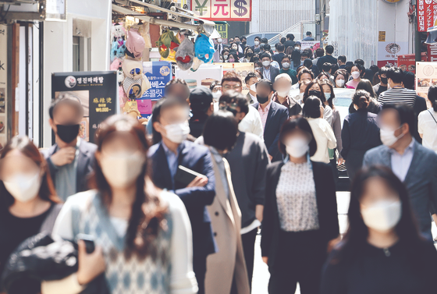
제품개요
프로그램 기능
초상권을 보호하고 유해 콘텐츠를 필터링하는 프로그램
프로그램 사용자
사람이 많은 곳에서 방송을 진행하는 경우(뉴스, vlog)
기대 효과
검열을 위한 편집 시간의 획기적 단축

Slide 5
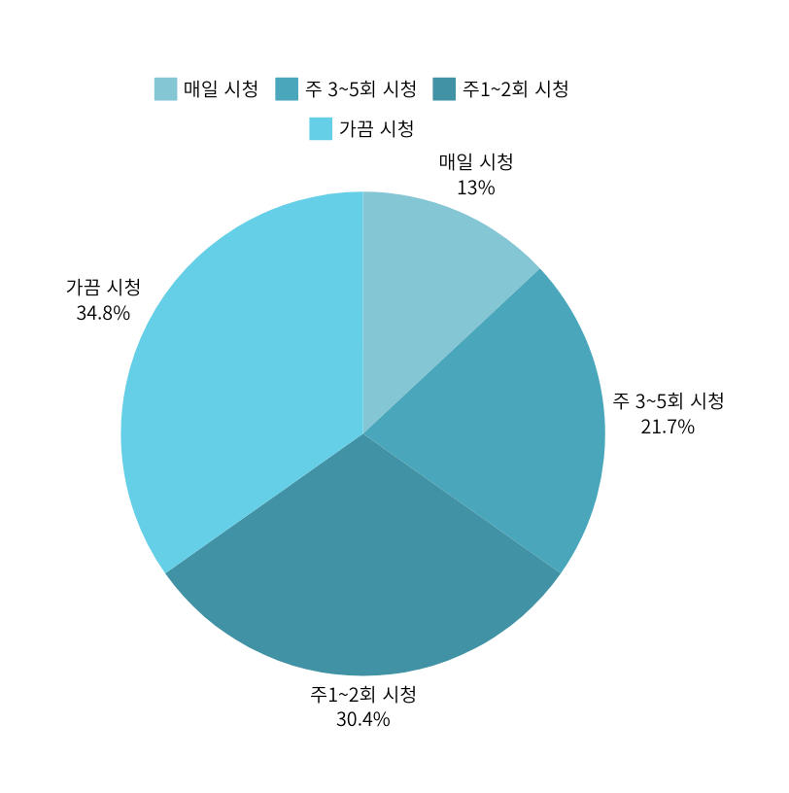
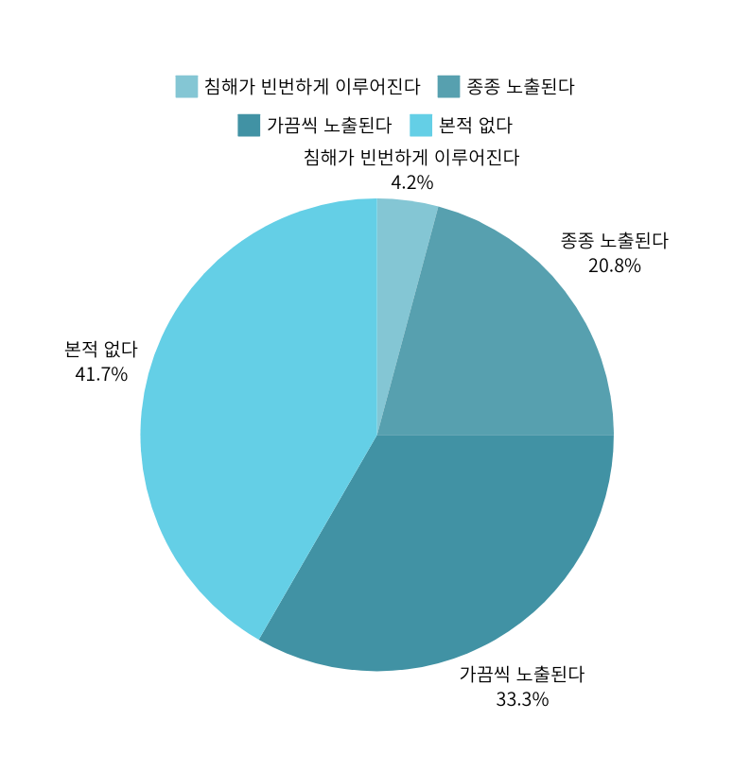
사용자 요구분석
평소 실시간 스트리밍 방송 시청 시간
실시간 방송 시청 시 체감되는 초상권 침해 빈도

Slide 6
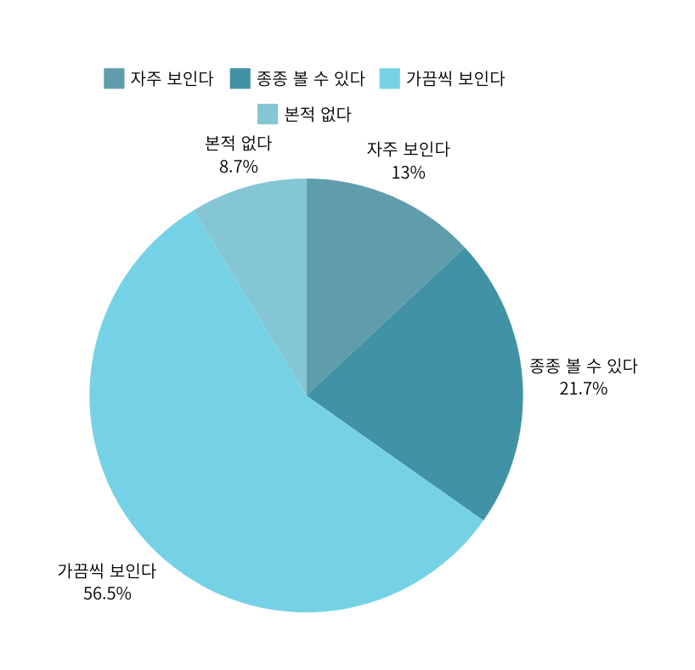
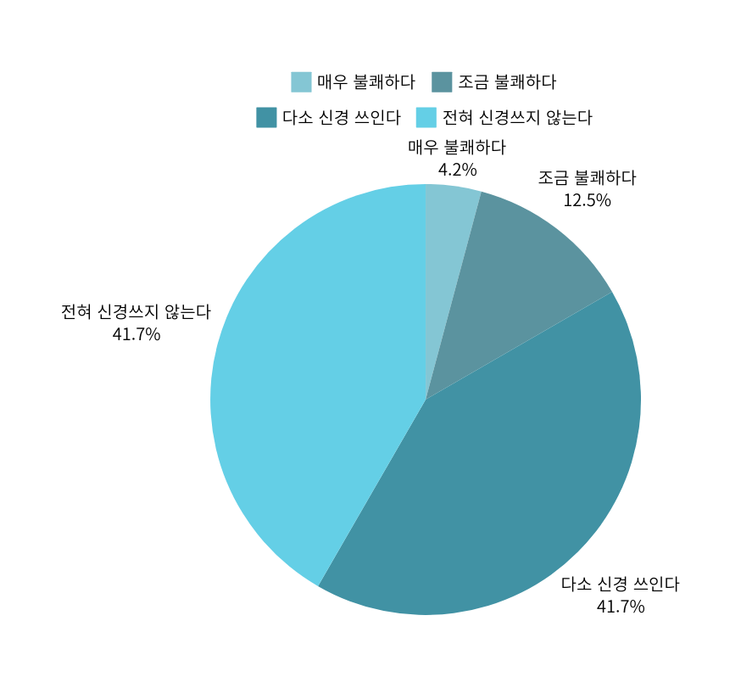
사용자 요구분석
실시간 방송 시청 시 체감되는
유해 콘텐츠(폭력적/성적/도박/불법) 노출 빈도
초상권 침해 및 유해 콘텐츠 송출에 대한
불편 혹은 불쾌감 정도

Slide 7


주요 언어 및 사용 기능
OpenCV
얼굴 인식과 객체 인식을 위한
오픈소스 라이브러리
Python
openCV를 활용한 python 프로젝트 다수
응용 프로그램
제품 기능 상 GUI로 제공

Slide 8
제품 설명
유해 콘텐츠 필터링
얼굴 인식
객체 인식
초상권 보호
사람의 얼굴을 인식
동일 인물 판별 가능
사진에서 일치율을 통해 어떤 물체인지 판별 가능
등록되지 않은 인물의 얼굴을 가려준다.
방송 규제 준수를 위해 유해 콘텐츠를 판별 및 필터링해준다.

Slide 9
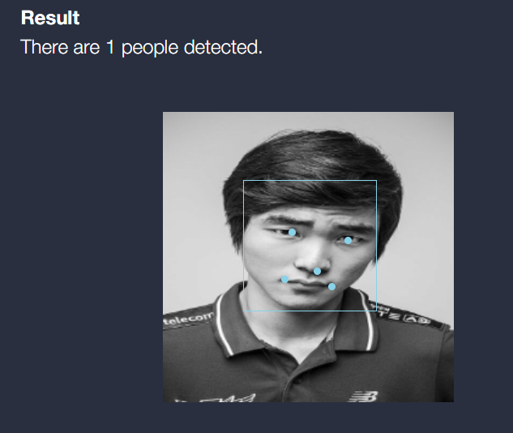
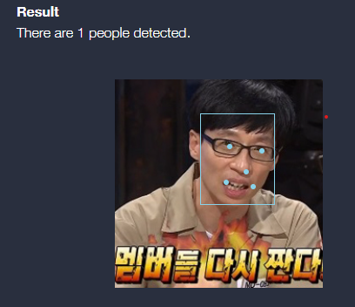
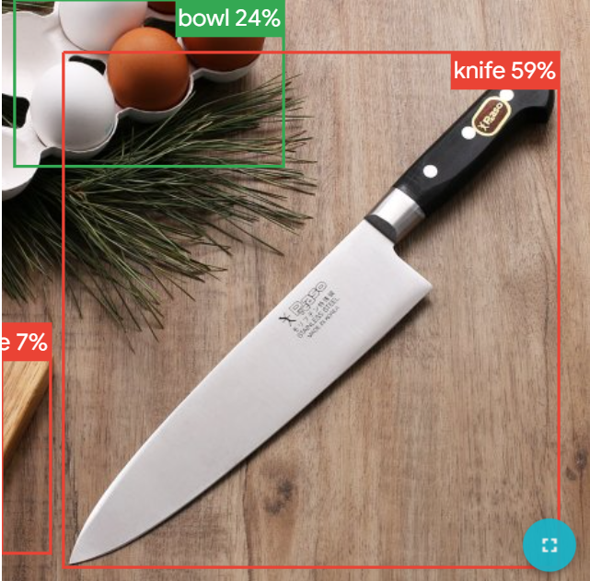
사용 예시
얼굴 인식
객체 인식

Slide 10
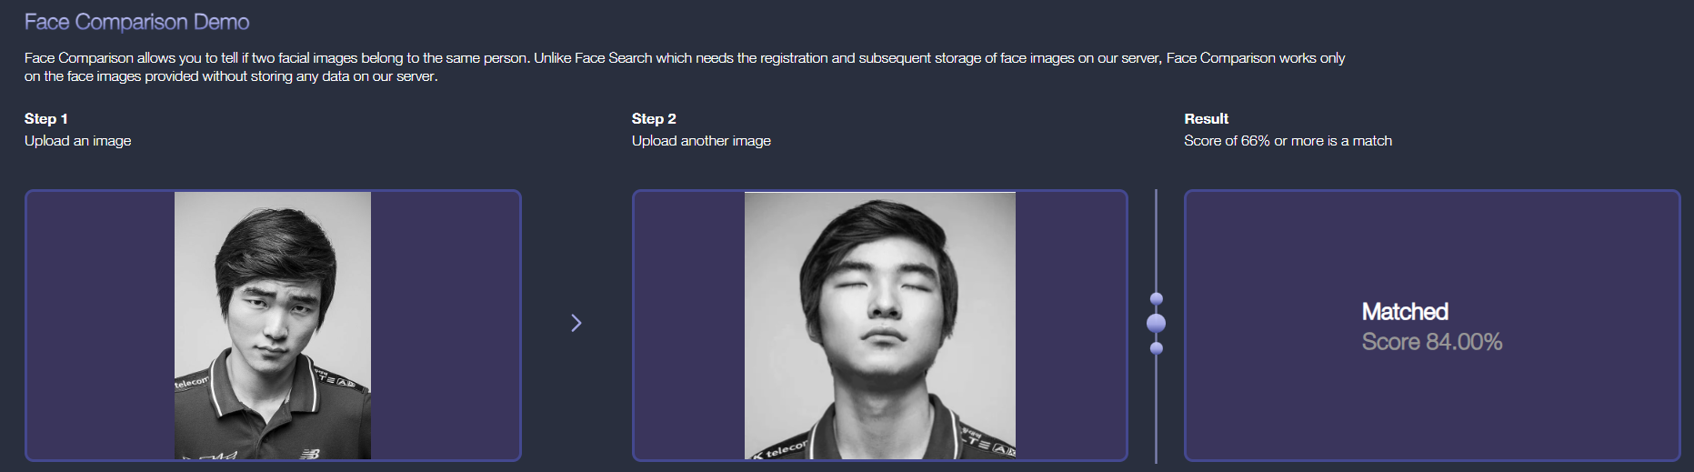
사용 예시
다른 자세임에도 같은 사람임을 일치율을 통해 알 수 있다.

Slide 11
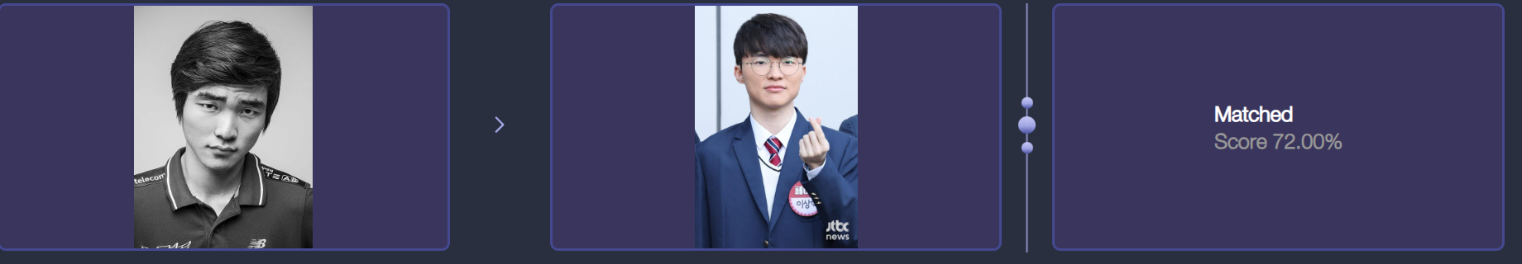
사용 예시
66% 이상이면 같은 사람으로 볼 수 있다.

Slide 12
팀 역할 분배
우승화
석성훈
팀장
팀원
AI 개발(face detection)
AI 개발(object detection)
임준원
이훈근
팀원
팀원
UI 제작, QA
AI 개발/Learning

Slide 13
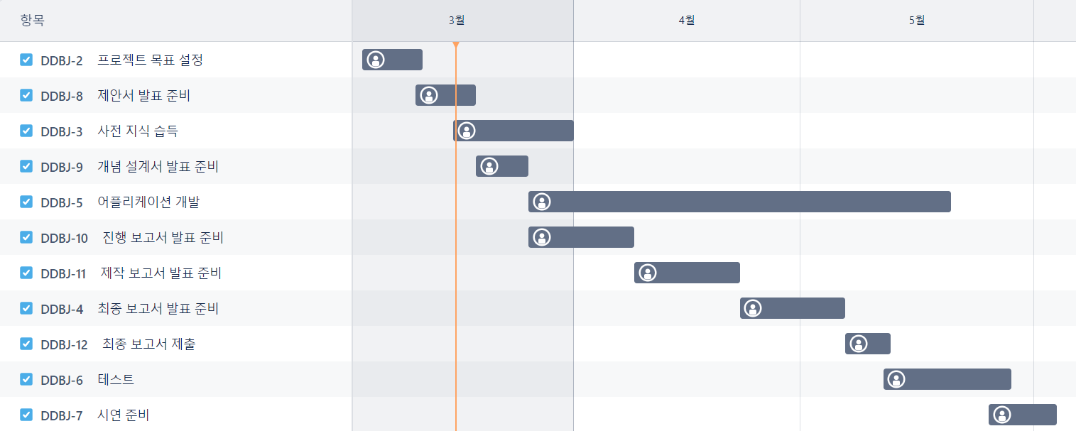
프로젝트 일정
우승화

Slide 14
감사합니다

